Slide 1


小学数学人教2011课标版（四年级上册）
平行与垂直
执教老师：莆田学院附属实验小学 林鹏
指导老师：莆田市实验小学 林青

Slide 2

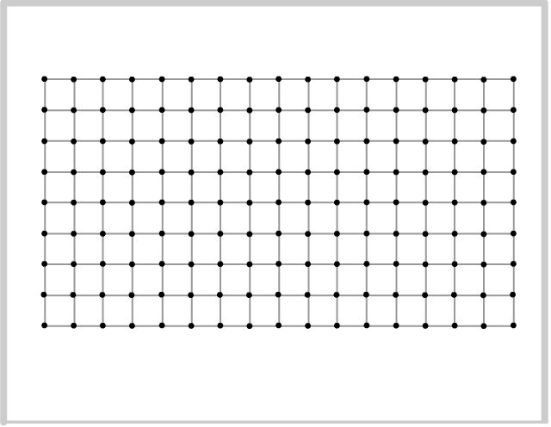

Slide 3
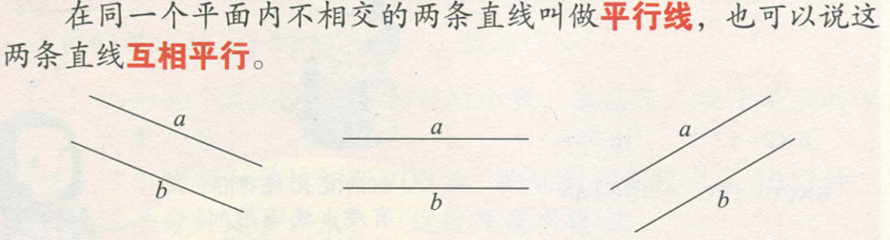
理解概念

Slide 4
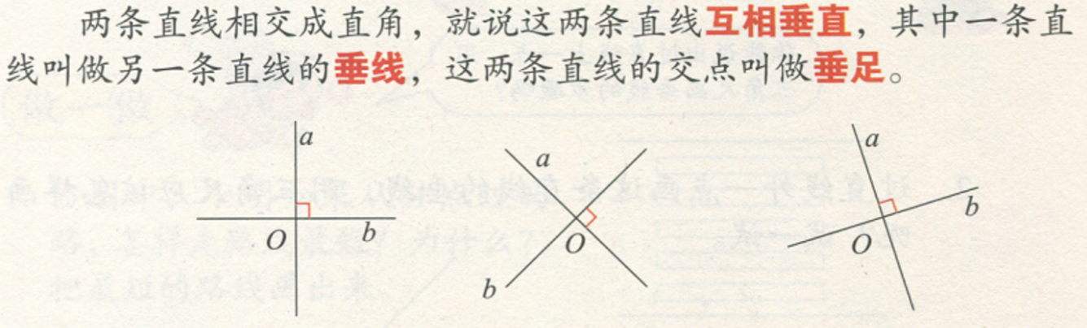
理解概念

Slide 5
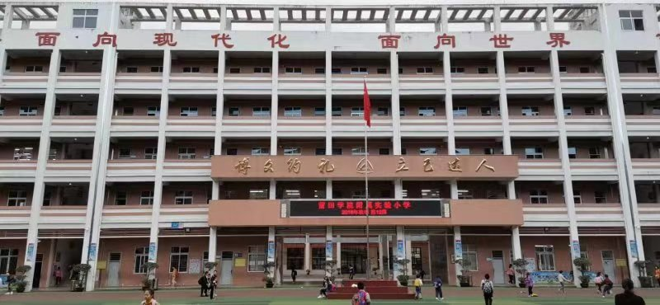
留心生活，感悟概念

Slide 6

留心生活，感悟概念

Slide 7

留心生活，感悟概念

Slide 8

留心生活，感悟概念

Slide 9
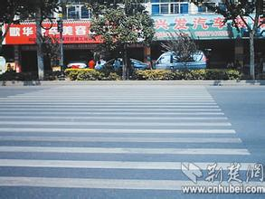
留心生活，感悟概念

Slide 10


留心生活，感悟概念

Slide 11
概念应用，体会价值
闯关1
下面各组直线，哪一组互相平行？哪一组互相垂直？
①
②
③
④
互相平行
互相垂直

Slide 12
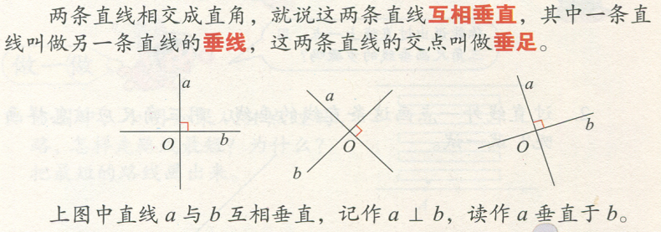
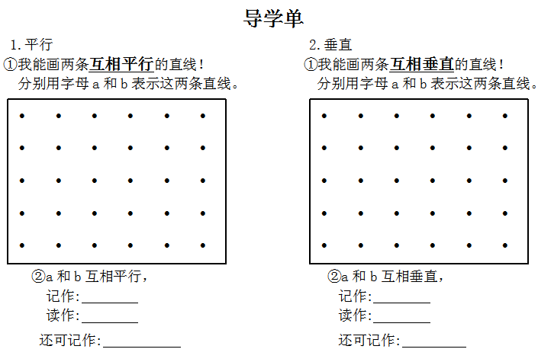

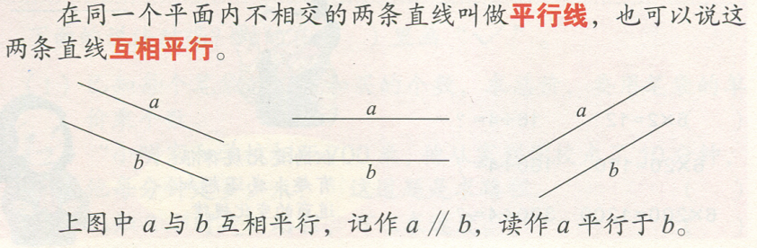

概念应用，体会价值

Slide 13
概念应用，体会价值
闯关3
“垂”字中有几个交点、几个垂足？
思考：几对互相垂直的“笔画”？
×

Slide 14
我的收获
通过今天这节课的学习，你有什么收获？

Slide 15

谢谢聆听！
2019年11月28日

